Slide 1

Виды противогазов

Slide 2

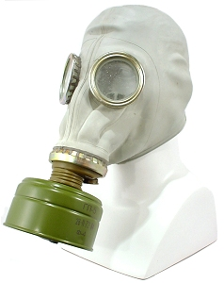
Противогаз ГП-5
Противогаз ГП-5 предназначен для защиты органов дыхания, зрения и лица человека от отравляющих веществ (ОВ), радиоактивной пыли (РП), биологических аэрозолей (БА) и других вредных примесей. Значительно отличается от предыдущих моделей удобством лицевой части, имеет более совершенную переговорную мембрану и более надёжную систему клапанов вдоха и выдоха. Форма их лепестков обеспечивает более быстрое и надёжное запирание камер клапанной коробки, а также не допускает их деформации в процессе старения. Независимый обтюратор позволяет находиться в противогазе значительное время без появления неприятных ощущений, оказывая меньшее давление на лицо, и обеспечивает надёжную герметизацию подмасочного пространства даже в случае повреждения ремней наголовника. Обеспечивает меньшее сопротивление дыханию и более высокую степень защиты.

Slide 3

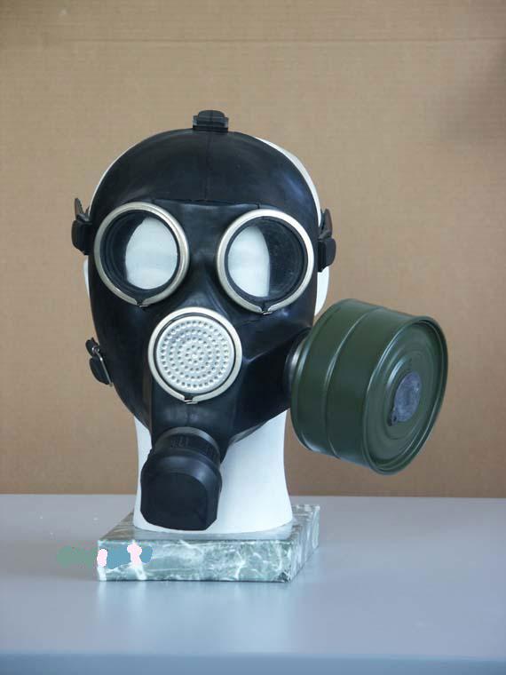
Противогаз ГП-7
Противогаз ГП-7 предназначен для защиты органов дыхания, зрения и лица человека от отравляющих веществ (ОВ), радиоактивной пыли (РП), биологических аэрозолей (БА) и других вредных примесей. Значительно отличается от предыдущих моделей удобством лицевой части, имеет более совершенную переговорную мембрану и более надёжную систему клапанов вдоха и выдоха. Форма их лепестков обеспечивает более быстрое и надёжное запирание камер клапанной коробки, а также не допускает их деформации в процессе старения. Независимый обтюратор позволяет находиться в противогазе значительное время без появления неприятных ощущений, оказывая меньшее давление на лицо, и обеспечивает надёжную герметизацию подмасочного пространства даже в случае повреждения ремней наголовника. Обеспечивает меньшее сопротивление дыханию и более высокую степень защиты.

Slide 4
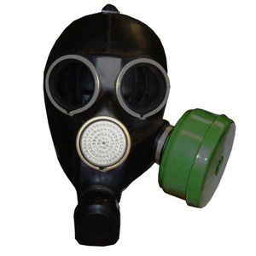
Гражданский противогаз ГП-7ВМ
Противогаз ГП-7ВМ (ГП-7ВМт) предназначен для защиты: — от веществ нервно-паралитического действия (типа зарин, зоман и др.), — от веществ общеядовитого действия (типа хлорциан, синильная кислота и др.), — от радиоактивных веществ (типа йодистый метил и др.) с временем защитного действия до 6 часов; — от капель отравляющих веществ кожно-нарывного действия (типа иприт и др.) с временем защитного действия до 2 часов.Противогаз не защищает от угарного газа, а также низкокипящих органических веществ, таких как метан, этан, бутан, ацетилен и др.

Slide 5
Противогаз ВК
Противогаз фильтрующий ВК большого габарита предназначен для защиты органов дыхания, глаз и кожи лица человека от паро- газообразных вредных примесей и аэрозолей, присутствующих в воздухе, при объемной доле свободного кислорода в воздухе не менее 18%. Применяется для защиты формирований МЧС России, населения, детей дошкольного и школьного возраста, промышленного персонала в условиях чрезвычайных ситуаций от отравляющих веществ, вредных бактериальных (биологических) веществ, присутствующих в воздухе, опасных для здоровья и жизни химических веществ (аммиака, диметиламина, нитробензола, сероуглерода, тетраэтилсвинеца, фенола, цианводорода, фурфурола, фосгена, этил-меркаптана, хлора, хлорциана, хлористого водорода, гидрида серы, диоксида серы, бензола и др.).

Slide 6
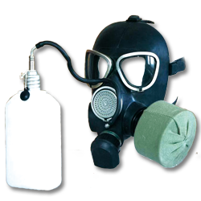
Гражданский противогаз ГП-7ВМ
Противогаз ГП-7ВМ (ГП-7ВМт) состоит из маски МГП-ВМсупер, коробки ГП-7к, утеплительной манжеты, незапотевающей пленки, сумки. Предназначен для защиты органов дыхания, глаз и лица человека от отравляющих и радиоактивных веществ в виде паров и аэрозолей, бактериальных (биологических) средств, присутствующих в воздухе. Маска МГП-ВМсупер выпускается 3-х ростов и имеет переговорное устройство, позволяющее вести переговоры с применением технических средств,имеет питьевое устройство которое беспечивает возможность приема воды из фляги во время работы в противогазе в зараженной атмосфере, а также дает возможность прикреплять коробку ФПК как слева, так и справа (путем перестановки седловины и заглушки). Применение незапотевающих пленок, а при отрицательных температурах и утеплительных менжет, сохраняет прозрачность стекол в течение всего времени работ в противогазе при любой физической нагрузке. Фляга в комплект противогаза не входит, но может быть поставлена по требованию заказчика.

